Slide 1
第二章 信源及其熵

Slide 2
  本章介绍
  信源的统计特性和数学模型
  各类信源的信息测度----熵及其性质
  引入信息理论的一些基本概念和重要结论

Slide 3
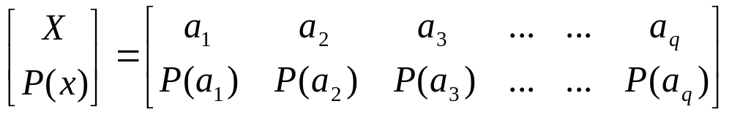
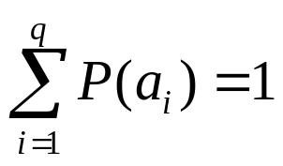
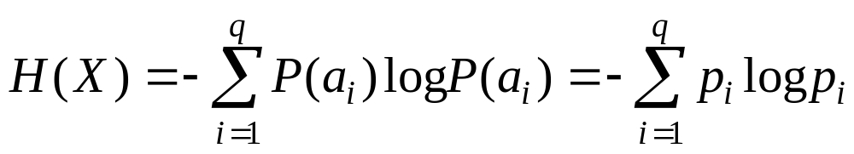
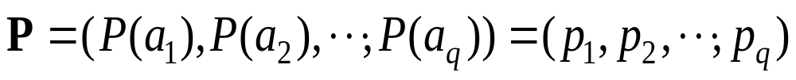
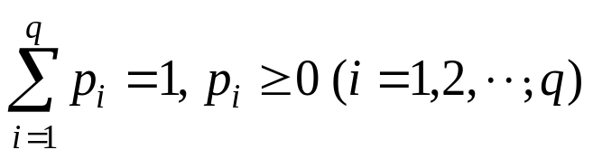
三、信息熵的基本性质
离散信源的数学模型可抽象为:
定义自信息的数学期望为平均自信息量H(X)，称为信息熵：
我们用概率矢量P来表示概率分布P(x)：
信息熵H(X)是概率矢量P或它的分量p₁，p₂，…，p_{q}的函数H(P) 。

Slide 4
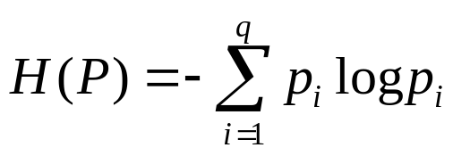
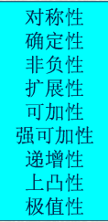
熵函数
H(P)是概率矢量P的函数，称为熵函数。
我们用下述表示方法：
  用H(x) 表示以离散随机变量x描述的信源的信息熵；
  用H(P) 或 H(p₁, p₂ , … , p_{q} )表示概率矢量为
  P = (p₁, p₂ , … , p_{q} )的q个符号信源的信息熵。
  若当 q =2 时，因为 p₁+p₂ = 1, 所以将两个符号的熵函数写成H(p₁)或H(p₂)。
熵函数H(P)是一种特殊函数，具有以下性质。

Slide 5
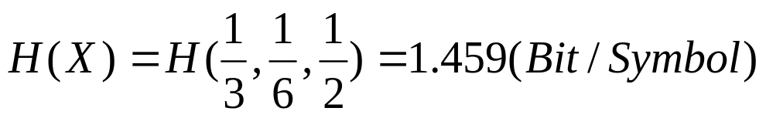
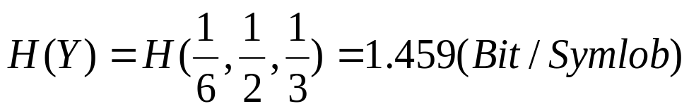

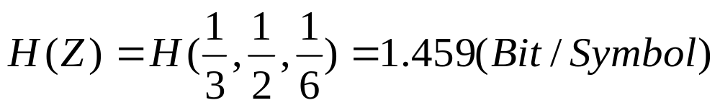
性质：
1、对称性：
H(P) 的取值与分量 p₁, p₂ , ··· , p_{q}的顺序无关。
说明：
从数学角度： H(P)=∑ p_{i} · log p_{i} 中的和式满足交换率；
从随机变量的角度：熵只与随机变量的总体统计特性有关。
一个例子：

Slide 6
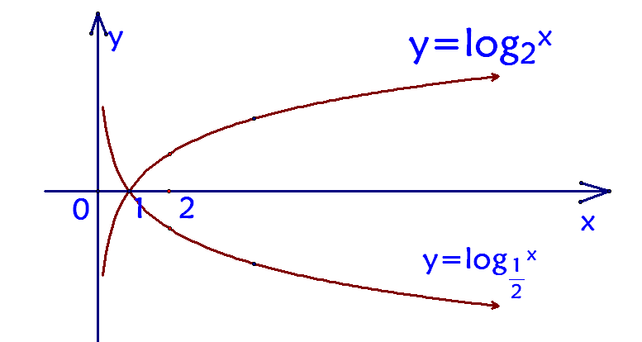
2、确定性：H(1,0)=H(1,0,0)=H(1,0,0…,0)=0
性质说明：从总体来看，信源虽然有不同的输出符号，但它只有一个符号几乎必然出现，而其它符号则是几乎不可能出现，那么，这个信源是一个确知信源，其熵等于零。
3、非负性： H(P) ≥ 0
说明：
  随机变量X的概率分布满足0＜p_{i}＜1，当取对数的底大于1时，log(p_{i}) ＜0，-p_{i}log(p_{i} ) ＞0，即得到的熵为正值。只有当随机变量是一确知量时熵才等于零。
  这种非负性合适于离散信源的熵，对连续信源来说这一性质并不存在。以后可看到在相对熵的概念下，可能出现负值。
非负性体现信息是非负的。

Slide 7
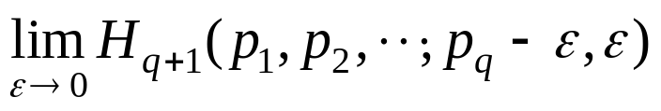
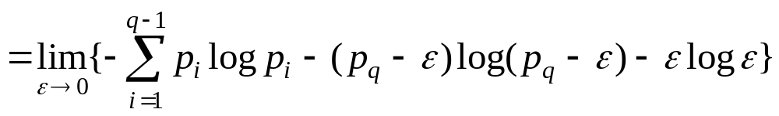
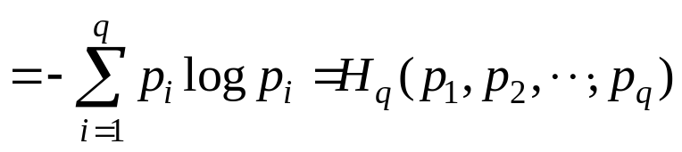
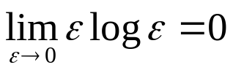
4、扩展性
因为
所以，上式成立
性质说明：信源的取值数增多时，若这些取值对应的概率很小(接近于零)，则信源的熵不变。

Slide 8

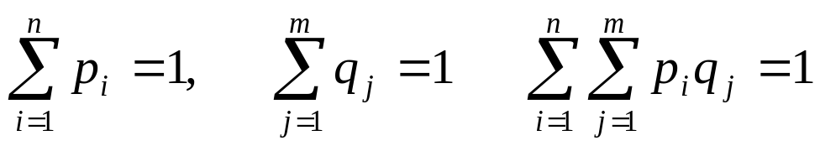

5、可加性
统计独立信源X和Y的联合信源的熵等于信源X和Y各自的熵之和。
H(XY) = H(X)+ H(Y)
  可加性是熵函数的一个重要特性。

Slide 9
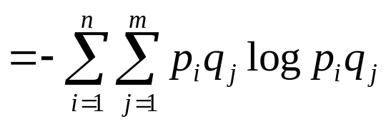
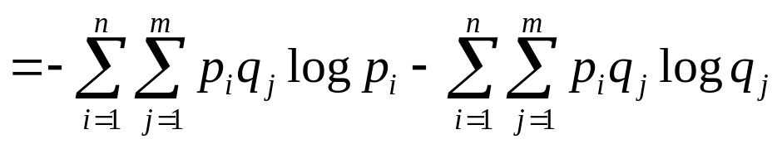
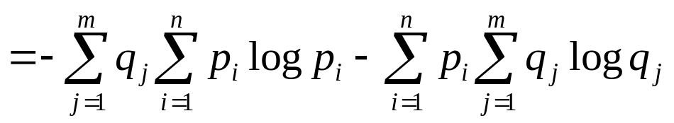
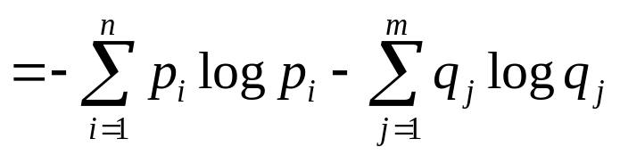
证明：

Slide 10
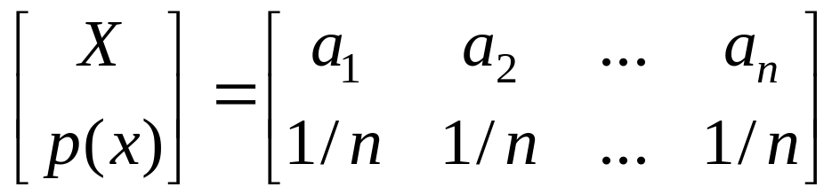
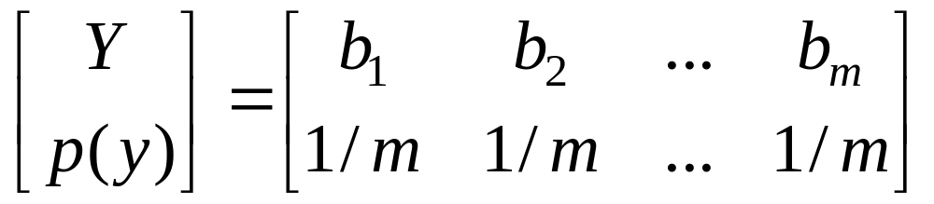
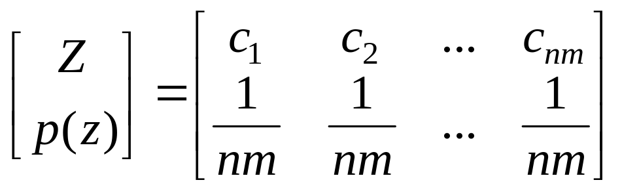
例如，甲信源为
乙信源为
它们的联合信源是
可计算得联合信源的联合熵：
H(Z) = H(XY) = log (nm) = log m + log n = H(X) + H(Y)

Slide 11
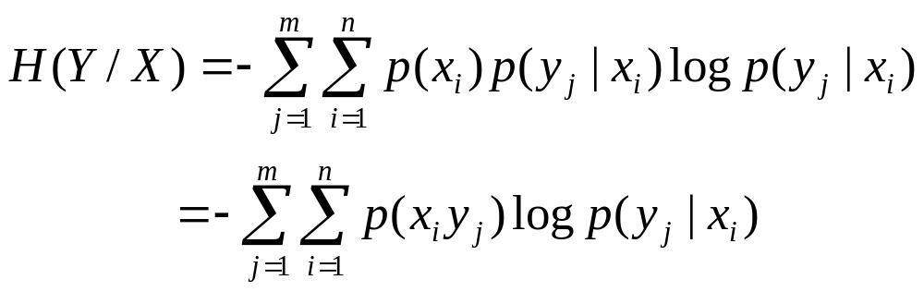
6、强可加性
两个互相关联的信源X和Y的联合信源的熵等于信源X的熵加上在X已知条件下信源Y的条件熵。
H（XY）=H（X）+ H（Y/X）
H（Y/X）表示信源 X 输出一符号的条件下，信源Y再输出一符号所能提供的平均信息量，称为条件熵。

Slide 12

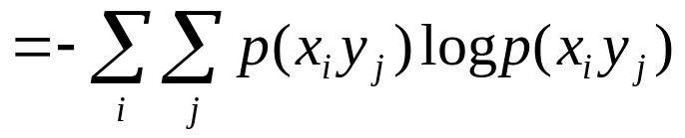
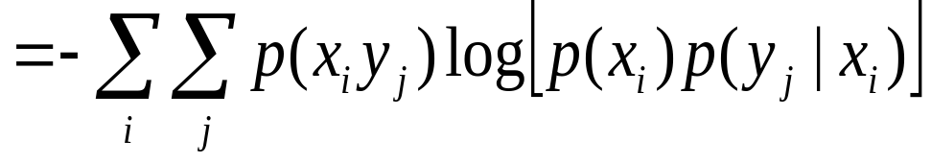
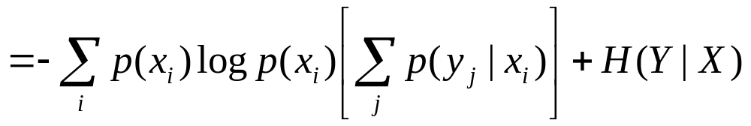

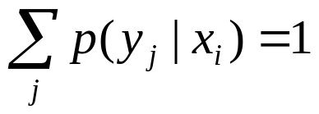

H（XY）=H（X）+ H（Y/X）的证明：

Slide 13
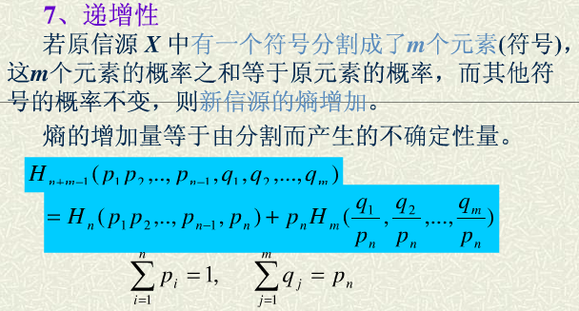

Slide 14

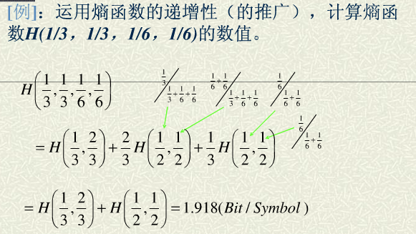

Slide 15
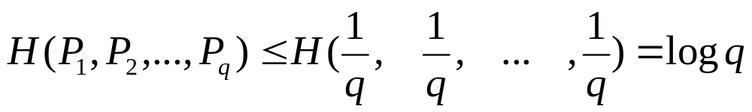

8、极值性
在离散信源情况下，信源各符号等概率分布时，熵值达到最大。
性质表明等概率分布信源的平均不确定性为最大。
这是一个很重要的结论，称为最大离散熵定理。

Slide 16
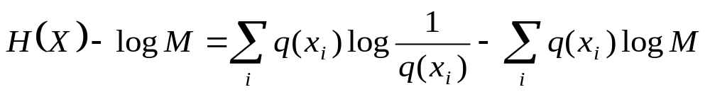
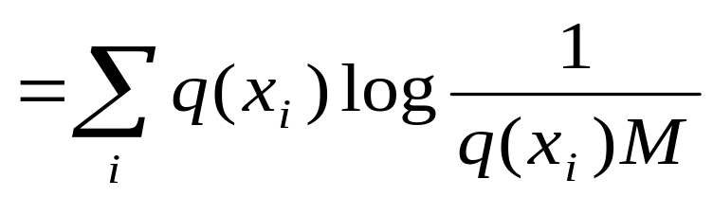
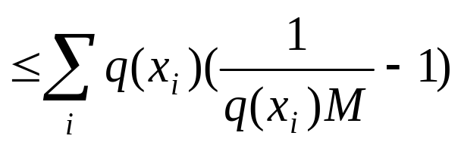
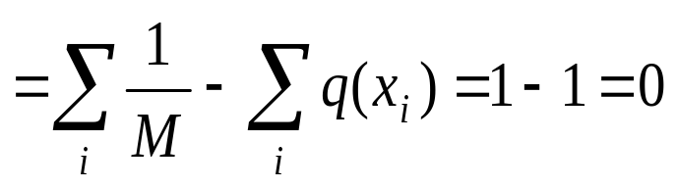
最大离散熵定理证明
证明方法一：利用不等式log x ≤ x - 1
等号在x = 1时成立（见图 2-6）
x-1
log x
0
1
x
图2-6 logx ≤ x–1关系曲线

Slide 17

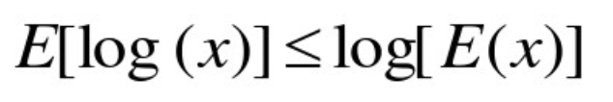

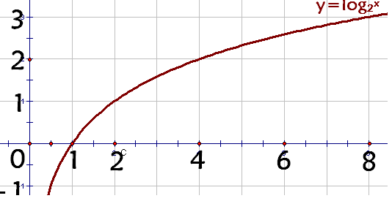
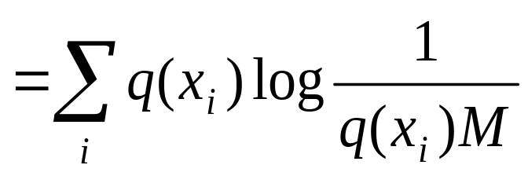
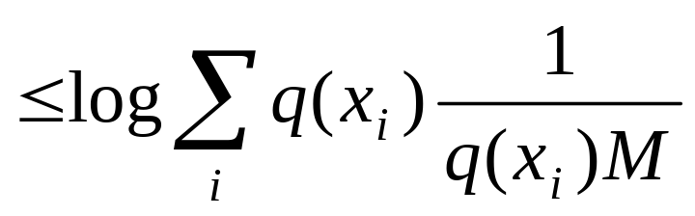
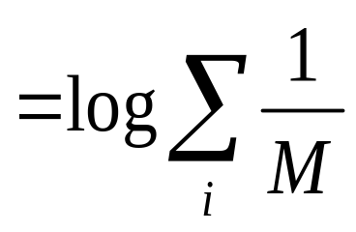
证明方法二：利用log x的∩型凸函数性质
詹森不等式：
函数的均值 均值的函数
H(X)-log M
= log 1 = 0 证毕
上面两种证明方法是信息论中
经常用到的证明方法

Slide 18
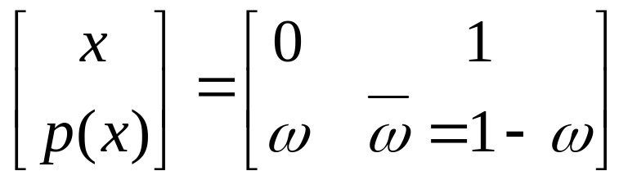
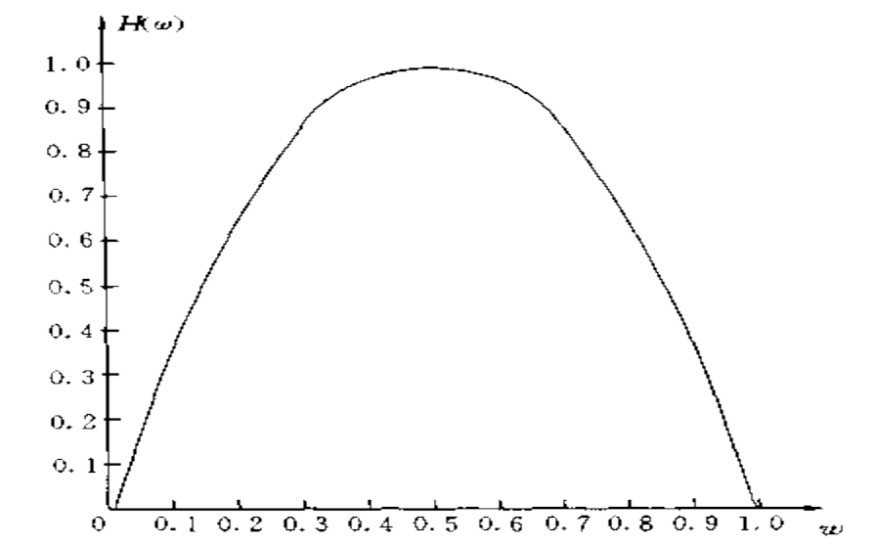
二进制信源是离散信源的一个特例。
该信源符号只有二个，设为“0”和“1”。符号输出的概率分别为“ω”和“1- ω”，即信源的概率空间为：
H(X) = -ωlogω –(1-ω) log(1-ω) =H(ω)
等概率分布的二元序列，每个二元符号将提供1比特的信息量。
即信息熵H(x)是ω的函数。
ω取值于[0，1]区间，可画出熵函数H(ω) 的曲线来，如右图所示。

Slide 19
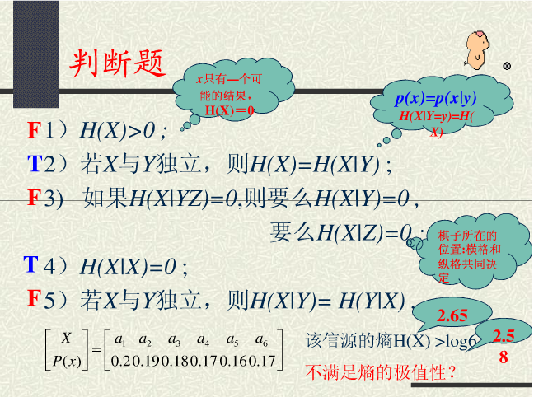

Slide 20
2.3 离散无记忆的扩展信源
离散信源
单符号离散信源
离散序列信源
  离散无记忆信源
    一般无记忆
    平稳无记忆
  离散有记忆信源
    平稳序列信源
    马尔可夫信源

Slide 21
当离散平稳无记忆信源信源发出固定长度的消息序列时，则得到原信源的扩展信源 。
例如在电报系统中，若信源输出的是二个二元数字组成的符号序列，此时可认为是一个新的信源，它由四个符号（00，01，10，11）组成，我们把该信源称为二元无记忆信源的二次扩展信源。
如果把N个二元数字组成一组，则信源等效成一个具有2^{N}个符号的新信源，把它称为二元无记信源的N次扩展信源。

Slide 22
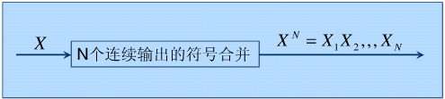
一般情况下，对一个离散无记忆信源X，其样本空间为{a₁,a₂, …,a_{q}} ，对它的输出消息序列，可用一组组长度为N的序列来表示它。这时，它等效成一个新信源。
新信源输出的符号是N维离散随机矢量X =(X₁，X₂,……,X_{N})，其中每个分量X_{i} (i＝1,2,…,N)都是随机变量，它们都取值于同一信源符号集，并且分量之间统计独立，则由随机矢量X 组成的新信源称为离散无记忆信源X的N次扩展信源。

Slide 23
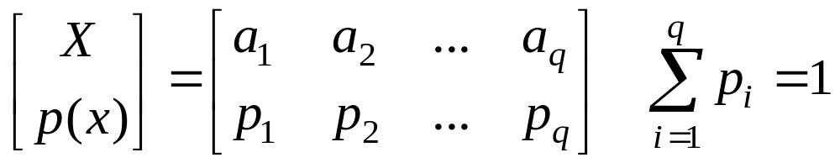
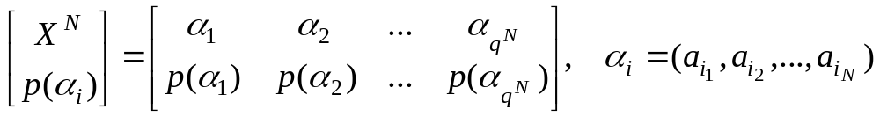
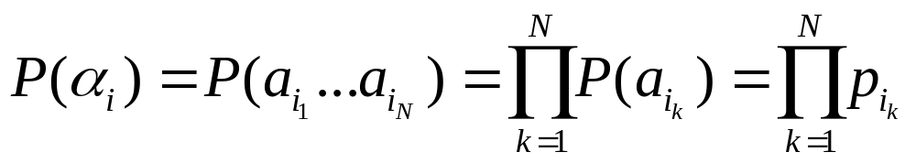
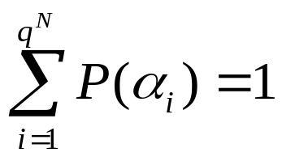
单符号离散信源X的数学模型：
N次扩展信源与单符号离散信源比较：数学模型相同但输出不是单个符号，而是一串N个相互独立的符号序列：
X＝(X₁,X₂,…, X_{N}) ，联合分布密度P(X)=P(X₁X₂…X_{N})
把 X 等效为一个新信源，称为X的N次扩展信源，其数学模型：
因为是无记忆的(彼此统计独立)则：

Slide 24
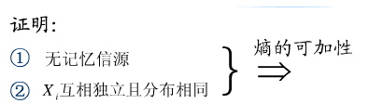
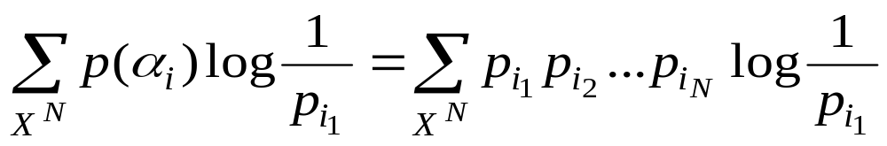

离散平稳无记忆N次扩展信源的熵
H(X ) = H(X^{N}) = N·H(X)
证：
其中：
同理计算式中其余各项，得到：
H(X^{N}) = H(X)+H(X)+……+H(X)= N H(X)

Slide 25



[例1] 求如下离散无记忆信源的二次扩展信源及其熵。
解：二次扩展信源的概率空间为
X²的信源符号 | α₁ | α₂ | α₃ | α₄ | α₅ | α₆ | α₇ | α₈ | α₉
对应的符号序列 | a₁ a₁ | a₁ a₂ | a₁ a₃ | a₂ a₁ | a₂ a₂ | a₂ a₃ | a₃ a₁ | a₃ a₂ | a₃ a₃
概率P(α_{i}) | 1/4 | 1/8 | 1/8 | 1/8 | 1/16 | 1/16 | 1/8 | 1/16 | 1/16

Slide 26
2.4 离散平稳信源
一、离散平稳信源的数学定义
在一般情况下，信源在 t = i 时刻将要发出什么样的符号决定于两方面：
(1) 信源在 t = i 时刻随机变量X_{i} 取值的概率分布P(x_{i})。
[一般 P(x_{i}) ≠ P(x_{j}) ]
(2) t= i 时刻以前信源发出的符号。
[即与条件概率P(x_{i}/x_{i-1} x_{i-2}…)有关]
对平稳随机序列，序列的统计性质与时间的推移无关，即信源发出符号序列的概率分布与时间起点无关。

Slide 27
平稳随机序列的数学定义如下：
若当t = i，t = j时(i,j 是大于1的任意整数)，P(x_{i})=P(x_{j} )=P(x)，则序列是一维平稳的。具有这样性质的信源称为一维平稳信源。
除上述条件外，如果联合概率分布P(x_{i}x_{i+1})也与时间起点无关，即P(x_{i}x_{i+1})=P(x_{j}x_{j+1}) (i,j为任意整数且i≠j)，则信源称为二维平稳信源。它表示任何时刻信源发出二个符号的联合概率分布也完全相等。
如果各维联合概率分布均与时间起点无关，那么，信源是完全平稳的。这种各维联合概率分布均与时间起点无关的完全平稳信源称为离散平稳信源。这时有：
P(x_{i}) = P(x_{j})
P(x_{i} x_{i+1}) = P(x_{j} x_{j+1})
……
P(x_{i} x_{i+1} … x_{i+N} ) = P(x_{j} x_{j+1} … x_{i+N} )

Slide 28


由于联合概率与条件概率有以下关系：
从平稳性可得：
结论：对于平稳信源来说，其条件概率均与时间起点无关，只与关联长度N有关。即平稳信源发出的平稳随机序列前后的依赖关系与时间起点无关。

Slide 29

对平稳信源如果某时刻发出什么符号只与前面发出的N个符号有关，那么任何时刻它们的依赖关系都是一样的。即：

Slide 30

二、二维平稳信源及其信息熵
最简单的平稳信源就是二维平稳信源。它满足一维和二维概率分布与时间起点无关。
设有一个离散二维平稳信源，其概率空间为：
同时已知：连续两个信源符号出现的联合概率分布为P(a_{i} a_{j}) (i, j = 1,…,q) ，且：

Slide 31



对离散二维平稳信源的信息测度：
由于只有两个符号有关联，且其关联与时间无关，则我们可把这个信源输出的随机序列分成每二个符号一组(因为相邻的两个符号才有关联)，每组构成新信源的一个符号，并假设组与组之间统计无关(实际上，组尾的符号与下一组组头的符号是有关的)。
这时，等效成一个新的信源X₁X₂，它们的联合概率空间为：
根据信息熵的定义，得：
H(X₁X₂)称为X₁X₂的联合熵。

Slide 32
关于离散二维平稳信源联合熵
H(X₁X₂) 表示原来信源X输出任意一对消息的共熵，即描述信源X输出长度为2的序列的平均不确定性（或所含有的信息量）。
可用H(X₁X₂)/2作为信源X的信息熵的近似值。（平均符号熵）记为H₂(X)
H(X)称为简单符号熵。

Slide 33
课堂习题
黑白气象传真图的消息只有黑色和白色两种，即信源X={黑，白}，设P(黑)=0.3，P(白)=0.7。
假设图上黑白消息出现前后没有关联，求熵H(X)。
假设消息前后有关联，其依赖关系为P(白|白)=0.9， P(黑|白)=0.1， P(白|黑)=0.2， P(黑|黑)=0.8，求此平稳离散信源的熵H₂(X)。

Slide 34

联合熵是联合符号集合(X,Y)上每个元素对(x_{i}y_{j})的自信息量的概率加权统计平均值，定义为：
x
y
信源
信道
信宿
H(XY):表示整个信息传输系统的平均不确定性。

Slide 35




给定y_{j}条件下， X集合的条件熵H(X|y_{j})为：
给定Y条件下， X集合的条件熵H(X|Y)为：
P(x_{i}|y_{j})
P(x_{i})
x_{i}
y_{j}
信源
信道
信宿
条件熵H(X|Y): 表示已知Y后，X的不确定度。
接收到y_{j}，对是否发生的是x_{i}尚存的不确定性
给定y_{j}条件下，x_{i}的条件自信息量
事件x_{i}发生前的不确定性
事件x_{i}发生后提供的信息量
-logP(x_{i}|y_{j})
I(x_{i})=-logP(x_{i})
信息熵H(X)
收信者获得的信息量
I(a;b)=-logP(a)-(-logP(a|b))

